Slide 1
Rozdělování peněz na sport v Praze
Jak se v Praze v roce 2015 rozdělí 358 milionů
Copyleft 2015 Adam Zábranský
Využívejte jak chcete

Slide 2
Zásadní otázky
1. Kolik peněz se rozděluje?
2. Na jaké účely?
3. Jakým způsobem se rozdělují?

Slide 3
1. Kolik peněz se rozděluje
Celkem na sport v roce 2015: 420 milionů Kč (rok 2014 – 350 milionů Kč)
  62 milionů na investice (výstavba a modernizace sportovišť)
  358 milionů na běžné výdaje („provozní granty“)

Slide 4
2. Na jaké účely
I. Systémový rozvoj sportovní činnosti v Praze (soutěžní aktivity)
  I. A. Systémové a rozvojové projekty sportu dětí a mládeže
  I. B. Systémové a rozvojové projekty sportu handicapovaných
  I. C. Systémové a rozvojové projekty sportu seniorů
II. Rozvoj sportovní infrastruktury v Praze
  II. A. Výstavba sportovišť či jejich rekonstrukce významného rozsahu (investice)
  II. B. Podpora energeticky náročných sportovišť (plavecké bazény, zimní stadiony)
  II. C. Průběžná modernizace sportovišť (zkvalitnění, opravy, provoz)
III. Podpora soutěžních sportovních akcí v Praze
  III. A. Partnerství – prioritní významné mezinárodní či národní akce (dlouhodobá spolupráce)
  III. B. Partnerství – mezinárodní či národní akce
  III. C. Sportovní akce regionálního významu
IV. Systémový rozvoj tělovýchovy v Praze (nesoutěžní aktivity)
  IV. A. Systémový rozvoj tělovýchovné činnosti (celoroční tělovýchovné projekty)
  IV. B. Tělovýchovné a nesoutěžní akce pro veřejnost, handicapované a seniory

Slide 5
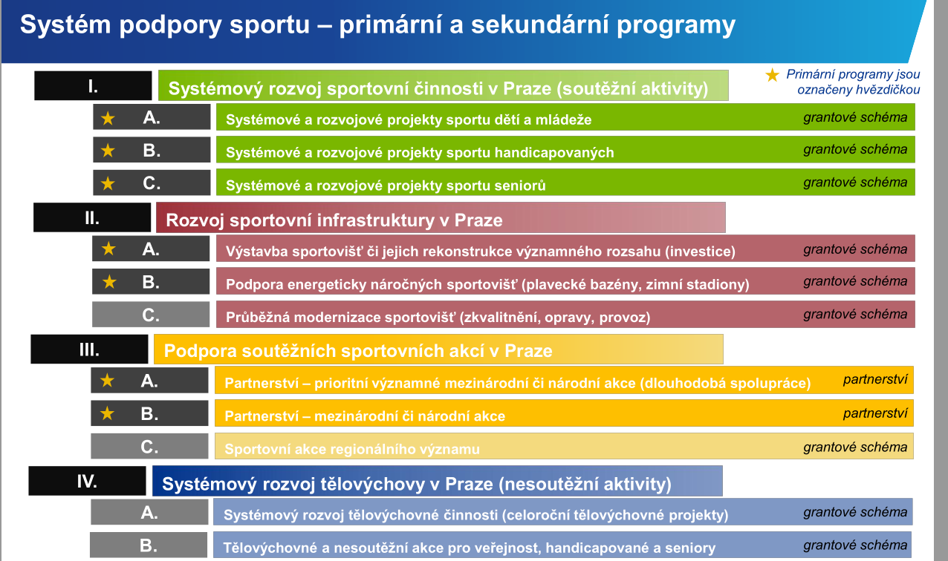

Slide 6
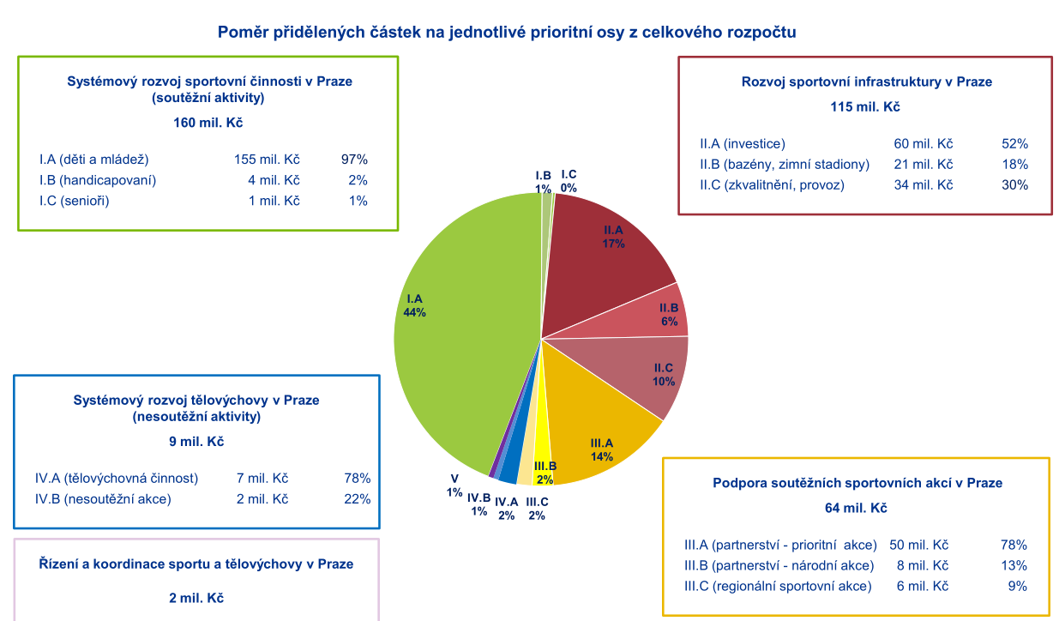

Slide 7
3. Jakým způsobem se rozdělují
Žadatelé posílají žádosti
Odbor sportu a volného času je zpracuje
Výši grantů pro jednotlivé žadatele navrhuje grantová komise pro sport a tělovýchovu
Granty schválí Rada hl. m. Prahy
Granty „prodiskutuje“ výbor Zastupitelstva pro sport a volný čas
Některé granty ještě schvaluje Zastupitelstvo

Slide 8
Složení grantové komise
Karel Březina (ČSSD, předseda)
Petr Bříza (TOP 09, bývalý hokejový brankář)
Radmila Kleslová (ANO, starostka Prahy 10)
Monika Krobová Hášová („nezávislá“, bývalá TOP 09, nyní tichá koaličnice)
Antonín Lébl (ANO, bývalý šéf Českého volejbalového svazu odvolaný pro neprůhledné hospodaření)
František Švarc (ODS, starosta Vinoře)
Jan Wolf (šéf pražské KDU-ČSL, radní pro kulturu)

Slide 9
4. Co se v roce 2015 už rozdalo
I. Systémový rozvoj sportovní činnosti v Praze (soutěžní aktivity)
  I. A. Systémové a rozvojové projekty sportu dětí a mládeže – 149,9 milionů
  I. B. Systémové a rozvojové projekty sportu handicapovaných – 4,3 milionů
  I. C. Systémové a rozvojové projekty sportu seniorů – 0,6 milionů
II. Rozvoj sportovní infrastruktury v Praze
  II. A. Výstavba sportovišť či jejich rekonstrukce významného rozsahu (investice) – 55 milionů
  II. B. Podpora energeticky náročných sportovišť (plavecké bazény, zimní stadiony) – 17,3 milionů
  II. C. Průběžná modernizace sportovišť (zkvalitnění, opravy, provoz) – 25 milionů
III. Podpora soutěžních sportovních akcí v Praze
  III. A. Partnerství – prioritní významné mezinárodní či národní akce (dlouhodobá spolupráce) – 18,7 milionů (1. pololetí)
  III. B. Partnerství – mezinárodní či národní akce
  III. C. Sportovní akce regionálního významu – 2,5 milionů (1. pololetí)
IV. Systémový rozvoj tělovýchovy v Praze (nesoutěžní aktivity)
  IV. A. Systémový rozvoj tělovýchovné činnosti (celoroční tělovýchovné projekty) – 5,5 milionů
  IV. B. Tělovýchovné a nesoutěžní akce pro veřejnost, handicapované a seniory

Slide 10
4. Co se v roce 2015 už rozdalo
Celkem se tedy rozdalo už 278,8 milionů Kč
66 % rozpočtu, „provozní granty“ ze 63 %, investiční granty z 89 %

Slide 11
  Systémové a rozvojové projekty sportu dětí a mládeže
Granty sportovním svazům a střešním organizacím (Český svaz ledního hokeje, Pražský svaz lyžařů, Česká obec sokolská atd.)
„Přepočet na základě celkové alokace a celkového počtu žadatelů pro daný rok. Při určení výše podpory pro každého žadatele bude přihlédnuto k počtu členů z řad dětí a mládeže, úrovni soutěží, k finanční náročnosti daného sportu či propracovanosti a systémovosti sportovní výchovy mládeže (např. akademie či tréninková centra).“
Více viz tabulky a grafy

